Slide 1
Проблемне питання:
«Чому в умовах майже постійного воєнного протистояння джерела фіксують приклади союзницьких відносин між Кримським ханством та українськими козаками?»

Slide 2
Державний устрій
Кримське ханство. 1441р.
Поділялось на
Бейлики (Округи )
очолювали
ХАН
калга
Муфтій
(Голова мусульманського духовенства)
Беї
нуреддин
Диван
(дорадчий орган при ханові)

Slide 3
Донецька
Запорізька
Херсонська
Крим

Slide 4
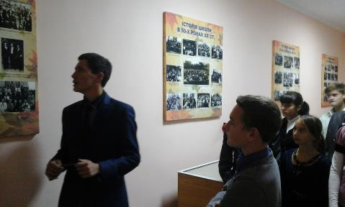
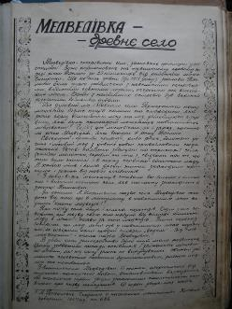
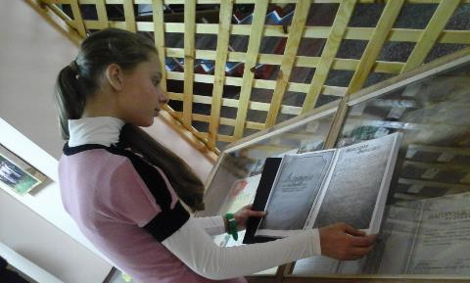
Руденко Олександр Климович – краєзнавець, автор книги “Історія села Медведівки”
Що було основною тактикою татарських пограбувань?

Slide 5
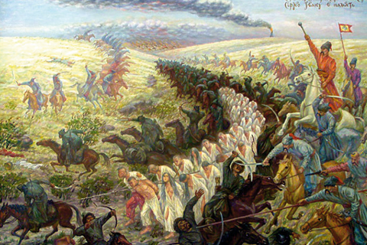
Яка головна ідея цих пісень? Чи можемо ми дізнатись з них якусь важливу інформацію для історії?

Slide 6
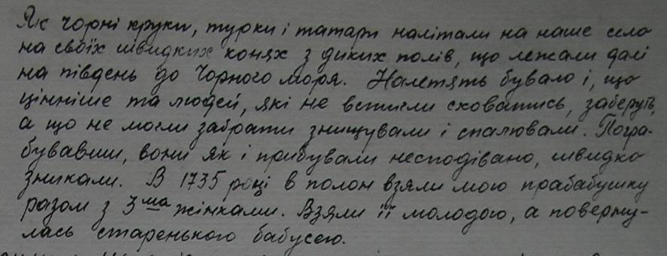
Що було основною тактикою татарських пограбувань?

Slide 7
Як на вашу думку українці захищались від нападів татар?

Slide 8
Використовуючи пункт 3 сторінка 78, заповніть схему
Татарські луки, хліб, риба, мед, невільники
Кримське ханство
Османська імперія
Торгівля
Тканина, ремісничі вироби, тютюн, кава

Slide 9
Козаки і Кримське ханство

Slide 10
…У цьому контексті навряд чи правомірно вважати українську козаччину породженням споконвічного протистояння осілого хліборобського побуту з кочовою цивілізацією. Навпаки, поява українського козацтва – це свого роду компроміс із Полем, де саме життя витворило буферну смугу, на якій поєдналися навички виживання в Полі з орієнтацією на цінності осілого світу. Козаки й татари увійшли до історії нероздільно спаяними переліком взаємних відплат, немов дві сторони однієї медалі. Тим-то їхні війни так часто переходили у військове співробітництво, a обмін полоненими й торгові контакти тривали взагалі безперервно…
Яковенко Наталя «Нарис історії України з найдавніших часів до кінця XVIII ст.»

Slide 11
Проблемне питання:
«Чому в умовах майже постійного воєнного протистояння джерела фіксують приклади союзницьких відносин між Кримським ханством та українськими козаками?»

Slide 12
ТЕСТИ
1
2
3
4
5
Таблиця успіху

Slide 13
Васальна залежність Кримського від Османської імперії була встановлена в:
А) 1478 Б) 1441
В) 1572 Г) 1385

Slide 14
2. Дорадчий орган при ханові називався:
А) калга Б) Диван
В) уряд Г) муфтій

Slide 15
3. Як називались заступники хана:
А) калга і муфтій
Б) муфтій і бей
В) нуреддин і бей
Г) Калга і нуреддин

Slide 16
4. Голова мусульманського духовенства називався:
А) Бей Б) муфтій
В) муедзин Г) патріарх

Slide 17
5. Територіально країна була поділялось на:
А) ханства Б) повіти
В) бейлики Г) воєводства

Slide 18
Ти можеш краще!

Slide 19
МОЛОДЕЦЬ! ПРАВИЛЬНО!

Slide 20
Вітаю! Відповідь правильна!

Slide 21
Удача на вашій стороні! Відповідь вірна!

Slide 22
У вас все вийде! Відповідь правильна!

